Slide 1
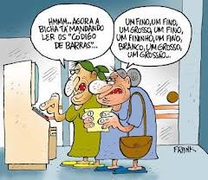
VIVENDO E APRENDENDO

Slide 2
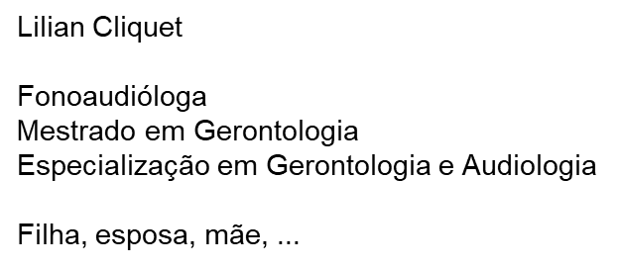
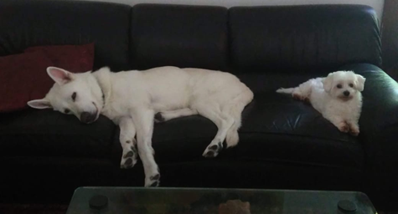
Quem sou eu?

Slide 3
E quem é você?

Slide 4
VAMOS COMEÇAR !!
LET’S GO!!
https://www.google.com/url?sa=i&url=https%3A%2F%2Fbr.freepik.com%2Fvetores-premium%2Fvamos-comecar-o-conceito-de-grandes-palavras-com-pessoas-de-equipe-e-negocios-de-lancamento-de-inicializacao-de-foguete_4860059.htm&psig=AOvVaw1ehME6fLsY5kd05VI8kuNt&ust=1602613202983000&source=images&cd=vfe&ved=0CAMQjB1qFwoTCOCLw87Vr-wCFQAAAAAdAAAAABAY

Slide 5
REGRAS DE CONVIVÊNCIA
https://www.youtube.com/watch?v=PsrAkgzySTI

Slide 6
REGRAS DE ETIQUETAS
NET iquetas
são regras básicas que guiam a boa convivência das pessoas na internet.

Slide 8
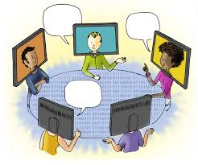
COMO VAMOS TRABALHAR ???

Slide 9
AULAS ONLINE
UTILIZAREMOS O MATERIAL INSERIDO NO MOODLE
(PODEM IMPRIMIR ).
VAMOS APRESENTAR TAREFAS PARA FAZEREM DURANTE A SEMANA
Imagem: https://escolaemmovimento.com.br/blog/aulas-online/
TODA SEMANA INICIAREMOS A AULA VERIFICANDO AS DÚVIDAS DAS TAREFAS

Slide 10
CRONOGRAMA - SUGERIDO
AULA 1 – ABERTURA
AULA 2 – GESTOS E CONFIGURAÇÕES
AULA 3 – UMA NOVA LINGUAGEM
AULA 4 – COMPARTILHAMENTO CONSCIENTE
AULA 5 – WHATSAPP
AULA 6 –
AULA 7 –
AULA 8 – ENCERRAMENTO

Slide 11
OBRIGADA

